Slide 1
T-test & z-test
6조

Slide 2
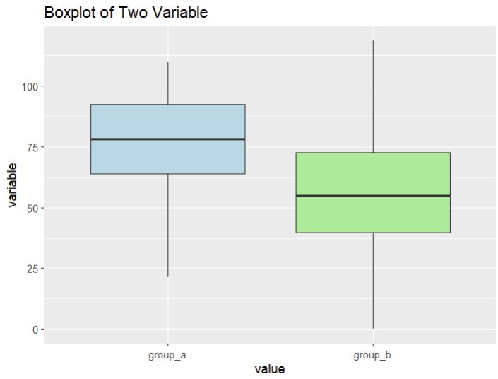
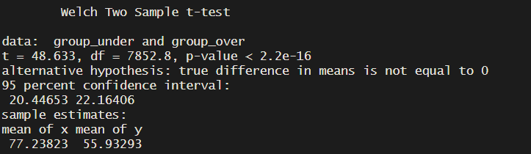
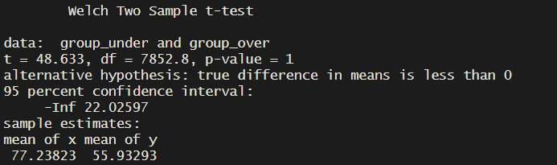
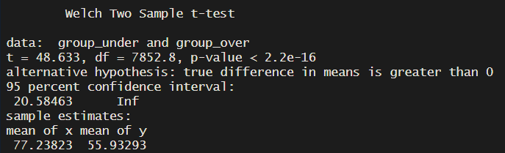
Two_sided
less
T-test
tow_sided 결과 p-value = 2.2e-16이므로 0에 수렴
귀무가설 기각으로 두 값이 같지 않음
less 결과 p-value = 1이므로 귀무가설 채택,
A그룹의 값이 B그룹의 값보다 작지 않다.
Greater결과 p-value = 2.2e-16이므로 0에 수렵
귀무가설 기각으로 A그룹의 값이 B그룹의 값보다 크다
그에 따라 Group-A > Group-B3w
greater

Slide 3
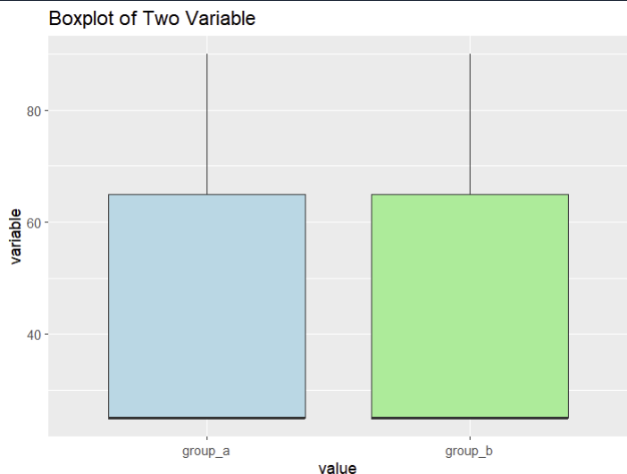
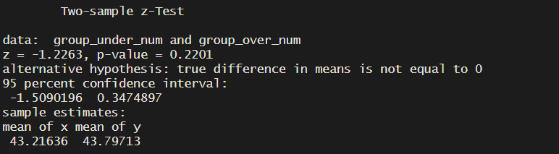
Z-test
p-value = 0.2201
귀무가설 기각
a와 b의 값이 같지 않다
A집단의 값이 b집단보다 0.5 더 작음

